Slide 1
Formacion Integral
Análisis de sistemas

Slide 2
Desarrollo de sistemas
¿Cómo se desarrolla un software?
¿Cuántas personas o equipos involucra?
¿Qué etapas, fases o ciclos tendría este proceso?

Slide 3
Desarrollo de sistemas
¿Qué características debe cumplir un software?
Los programas buscan garantizar que son: eficientes, fiables, seguros y responden a las necesidades de los usuarios finales.
¿Cómo se garantiza eso?
Durante el proceso de creación. Por lo cual el desarrollo debe ser ordenado, metódico, controlado y bien pensado.
El cliente, al momento de contratar un equipo de desarrolladores sin duda querrá saber: qué van a hacer, cómo lo van hacer (en términos generales), tiempo, etapas, etc. Es decir, LA METODOLOGÍA
Esto es un tema de estudio en sí y en esta clase vamos a aprender un poco al respecto.

Slide 4

Metodología
Hace referencia al conjunto de procedimientos racionales utilizados para alcanzar el objetivo o tareas que requieran habilidades, conocimientos o cuidados específicos (Wikipedia).
La metodología registra los procedimientos, técnicas y/o herramientas. Forma una guía, cuyo seguimiento sistemático aseguran la finalización del proyecto en cuestión.

Slide 5
Ciclo de vida del desarrollo del software
El ciclo de vida del desarrollo del software (también conocido como SDLC o Systems Development Life Cycle) contempla las fases necesarias para validar el desarrollo del software y así garantizar que este cumpla los requisitos para la aplicación y verificación de los procedimientos de desarrollo, asegurándose de que los métodos usados son apropiados.
Es muy costoso rectificar los posibles errores que se detectan tarde en la fase de implementación. Utilizando metodologías apropiadas, se podría detectar a tiempo para que los programadores puedan centrarse en la calidad del software, cumpliendo los plazos y los costes asociados.

Slide 6
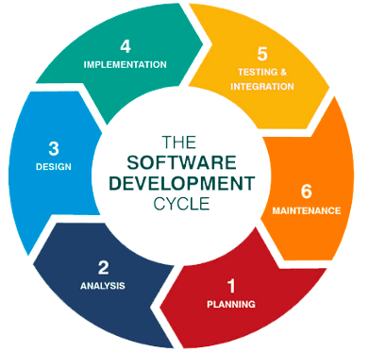
Ciclo de vida del desarrollo del software
¿Qué significa cada etapa en Español?
¿Por qué es un ciclo?

Slide 7
Fases de desarrollo de software
La metodología para el desarrollo de software es un modo sistemático de realizar, gestionar y administrar un proyecto para llevarlo a cabo con grandes posibilidades de éxito. Esta sistematización indica cómo se divide un proyecto en módulos más pequeños para normalizar cómo se administra el mismo.
Una metodología para el desarrollo de software son los procesos a seguir sistemáticamente para idear, implementar y mantener un producto de software desde que surge la necesidad del producto hasta que se cumple el objetivo por el cual fue creado.
Contempla el proceso desde que se discute con el cliente cómo empezarlo hasta que llega al usuario final.

Slide 8
Planificación
Antes de empezar un proyecto de desarrollo de un sistema de información, es necesario hacer ciertas tareas que influirán decisivamente en el éxito del mismo. Dichas tareas son conocidas como el fuzzy front-end del proyecto, puesto que no están sujetas a plazos.
Algunas de las tareas de esta fase incluyen actividades como la determinación del ámbito del proyecto, la realización de un estudio de viabilidad, el análisis de los riesgos asociados, la estimación del coste del proyecto, su planificación temporal y la asignación de recursos a las diferentes etapas del proyecto.

Slide 9
Análisis
Por supuesto, hay que averiguar qué es exactamente lo que tiene que hacer el software. Por eso, la etapa de análisis en el ciclo de vida del software corresponde al proceso a través del cual se intenta descubrir qué es lo que realmente se necesita y se llega a una comprensión adecuada de los requerimientos del sistema (las características que el sistema debe poseer).

Slide 10
Diseño
En esta fase se estudian posibles opciones de implementación para el software que hay que construir, así como decidir la estructura general del mismo. El diseño es una etapa compleja y su proceso debe realizarse de manera iterativa.
Es posible que la solución inicial no sea la más adecuada, por lo que en tal caso hay que refinarla. No obstante, hay catálogos de patrones de diseño muy útiles que recogen errores que otros han cometido para no caer en la misma trampa.

Slide 11
Implementación
En esta fase hay que elegir las herramientas adecuadas, un entorno de desarrollo que facilite el trabajo y un lenguaje de programación apropiado para el tipo de software a construir. Esta elección dependerá tanto de las decisiones de diseño tomadas como del entorno en el que el software deba funcionar.
Al programar, hay que intentar que el código no sea indescifrable siguiendo distintas pautas como las siguientes:
Evitar bloques de control no estructurados.
Identificar correctamente las variables y su alcance.
Elegir algoritmos y estructuras de datos adecuadas para el problema.
Mantener la lógica de la aplicación lo más sencilla posible.
Documentar y comentar adecuadamente el código de los programas.
Facilitar la interpretación visual del código utilizando reglas de formato de código previamente consensuadas en el equipo de desarrollo.

Slide 12
Pruebas
Como errar es humano, la fase de pruebas del ciclo de vida del software busca detectar los fallos cometidos en las etapas anteriores para corregirlos. Por supuesto, lo ideal es hacerlo antes de que el usuario final se los encuentre. Se dice que una prueba es un éxito si se detecta algún error.

Slide 13
Instalación o despliegue / deployment
La siguiente fase es poner el software en funcionamiento, por lo que hay que planificar el entorno teniendo en cuenta las dependencias existentes entre los diferentes componentes del mismo.
Es posible que haya componentes que funcionen correctamente por separado, pero que al combinarlos provoquen problemas. Por ello, hay que usar combinaciones conocidas que no causen problemas de compatibilidad.

Slide 14
Uso y mantenimiento
Esta es una de las fases más importantes del ciclo de vida de desarrollo del software. Puesto que el software ni se rompe ni se desgasta con el uso, su mantenimiento incluye tres puntos diferenciados:
Eliminar los defectos detectados durante su vida útil (mantenimiento correctivo).
Adaptarlo a nuevas necesidades (mantenimiento adaptativo).
Añadirle nuevas funcionalidades (mantenimiento perfectivo).
Aunque suene contradictorio, cuanto mejor es el software más tiempo hay que invertir en su mantenimiento. La principal razón es que se usará más (incluso de formas que no se habían previsto) y, por ende, habrá más propuestas de mejoras.

Slide 15
Modelos de ciclos de vida del software
Con el fin de facilitar una metodología común entre el cliente y la compañía de software, los modelos de ciclo de vida (o paradigmas de desarrollo de software como la programación orientada a objetos) se han actualizado para plasmar las etapas de desarrollo involucradas y la documentación necesaria, de forma que cada fase se valide antes de continuar con la siguiente.
Aunque podríamos listar muchos modelos vamos a dedicarnos en las próximas filminas a profundizar y comparar dos de los modelos más utilizados:
Modelo en Cascada Agile

Slide 16
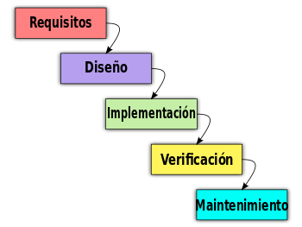
Modelo en cascada
Se lo llama así por la posición de las fases en el desarrollo de esta, que parecen caer en cascada “por gravedad” hacia las siguientes fases),
Es el enfoque metodológico que ordena rigurosamente las etapas del proceso para el desarrollo de software, de tal forma que el inicio de cada etapa debe esperar a la finalización de la etapa anterior.​
Al final de cada etapa, el modelo está diseñado para llevar a cabo una revisión final, que se encarga de determinar si el proyecto está listo para avanzar a la siguiente fase. Este modelo fue el primero en originarse y es la base de todos los demás modelos de ciclo de vida.

Slide 17

Modelo en cascada
VENTAJAS
Realiza un buen funcionamiento en equipos débiles y productos maduros, por lo que se requiere de menos capital y herramientas para hacerlo funcionar de manera óptima.
Es un modelo fácil de implementar y entender.
Está orientado a documentos.
Es un modelo conocido y utilizado con frecuencia.
Promueve una metodología de trabajo efectiva: Definir antes que diseñar, diseñar antes que codificar.

Slide 18

Modelo en cascada
DESVENTAJAS
En la vida real, un proyecto rara vez sigue una secuencia lineal, esto crea una mala implementación del modelo, lo cual hace que lo lleve al fracaso.
El proceso de creación del software tarda mucho tiempo ya que debe pasar por el proceso de prueba y hasta que el software no esté completo no se opera. Esto es la base para que funcione bien.
Cualquier error de diseño detectado en la etapa de prueba conduce necesariamente al rediseño y nueva programación del código afectado, aumentando los costos del desarrollo.
Una etapa determinada del proyecto no se puede llevar a cabo a menos de que se haya culminado la etapa anterior.

Slide 19

Metodologia agil
El desarrollo ágil de software envuelve un enfoque para la toma de decisiones en los proyectos de software, que se refiere a métodos de ingeniería del software basados en el desarrollo iterativo e incremental.
Los requisitos y soluciones evolucionan con el tiempo según la necesidad del proyecto.
El trabajo es realizado mediante la colaboración de equipos auto-organizados y multidisciplinarios, inmersos en un proceso compartido de toma de decisiones a corto plazo.

Slide 20
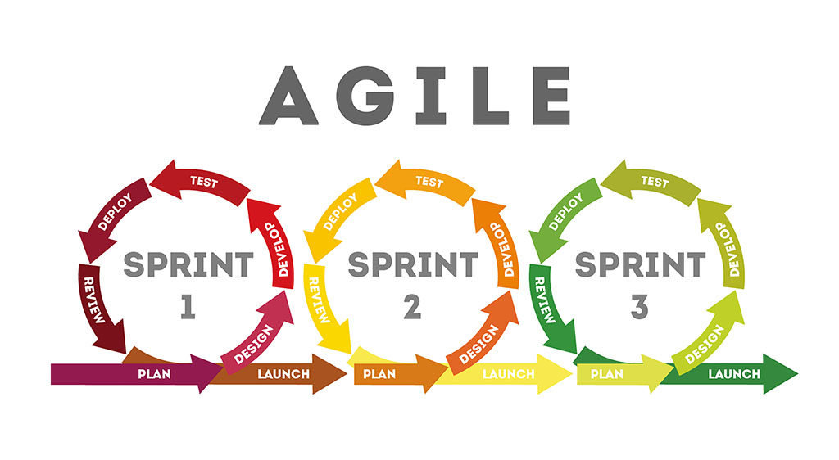
Metodologia agil
Cada iteración del ciclo de vida incluye planificación, análisis de requisitos, diseño, codificación, pruebas y documentación. Adquiere una gran importancia el concepto de "finalizado" (done), ya que el objetivo de cada iteración no es agregar toda la funcionalidad para justificar el lanzamiento del producto al mercado, sino incrementar el valor por medio de "software que funciona" (sin errores).

Slide 21


Metodologia agil
Los métodos ágiles enfatizan las comunicaciones cara a cara en vez de la documentación.
La mayoría de los equipos ágiles están localizados en una simple oficina abierta, a veces llamadas "plataformas de lanzamiento". La oficina debe incluir revisores, escritores de documentación y ayuda, diseñadores de iteración y directores de proyecto.
Los métodos ágiles también enfatizan que el software funcional es la primera medida del progreso. Combinado con la preferencia por las comunicaciones cara a cara, generalmente los métodos ágiles son criticados y tratados como "indisciplinados" por la falta de documentación técnica.

Slide 22
Metodologia agil
VENTAJAS
Permite dividir el proyecto en etapas y así centrarse en cada una de forma individual. Esto permite trabajar más rápido.
Permite adaptar el proyecto a medida que avanza. Ante cualquier cambio que surja, es muy sencillo volver a organizar el equipo en relación con los nuevos objetivos.
Su uso permite identificar rápidamente cuáles son las tareas más interesantes en cada momento, sin necesidad de perder tiempo con constantes informes que las detecten.
Las metodologías ágiles facilitan encontrar los errores de forma sencilla. Así, el equipo se puede concentrar en el desarrollo, las pruebas y la colaboración.

Slide 23
Metodologia agil
VENTAJAS
Los proyectos son más transparentes gracias a las metodologías ágiles. El cliente puede ver resultados de manera mucho más sencilla en cualquier punto del proceso.
Retroalimentación más rápida de los usuarios finales.
Flexibilidad para definir funciones prioritarias y establecer objetivos.
El producto ingresa al mercado más rápido, lo que le permite al cliente recibir un retorno de la inversión más rápido.
La estrecha interacción entre el equipo y el cliente garantiza un progreso constante, la mejora de la calidad, la capacidad de realizar cambios de manera efectiva y la opción de presentar nuevas ideas sobre el producto que se está desarrollando.

Slide 24
Metodologia agil
DESVENTAJAS
Al inicio del proyecto, es difícil determinar con precisión la cantidad de tiempo y dinero que se necesitará para completarlo, debido a los requisitos en constante cambio.
El equipo necesita tener una base sólida y habilidades.
Se requiere un alto nivel de interacción entre el cliente y los desarrolladores.
La falta de atención a la documentación puede dificultar que los nuevos miembros del equipo accedan a la misma.
Existe el peligro de que la falta de límites del proyecto conduzca a una expansión descontrolada.

Slide 25
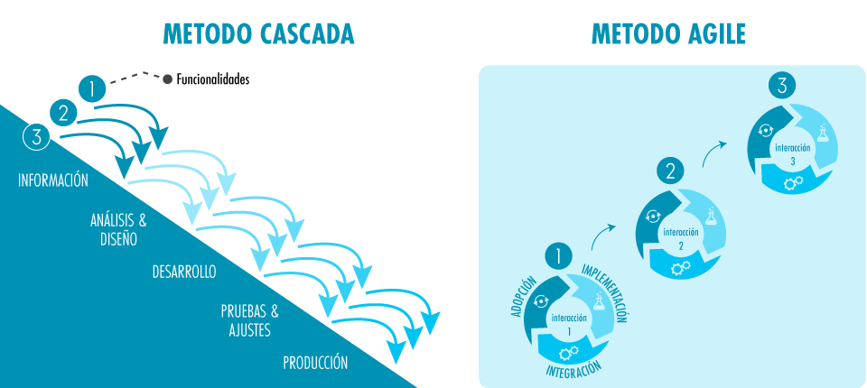
Modelo en cascada
Discusión: ¿Cuál es mejor? ¿Cuál preferirían y por qué?

Slide 26
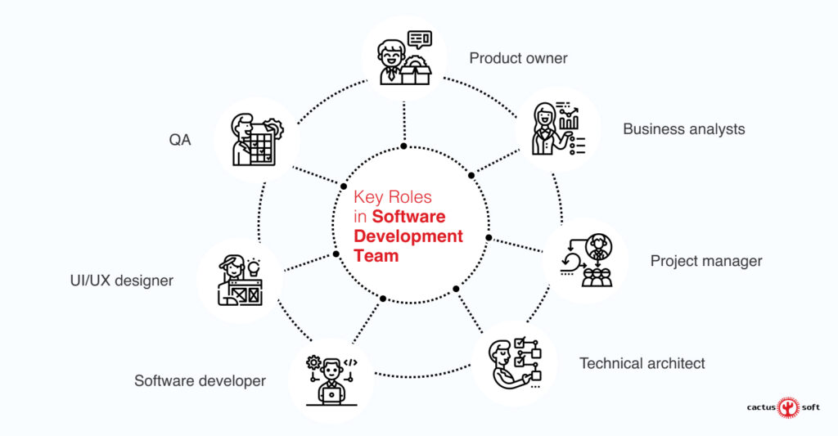
Estructura del equipo
El proceso de desarrollo conversado hasta aquí…
¿Podría realizarlo solo una persona?
Evidentemente no. De hecho se requieren de diversas habilidades:
conversar y entender al cliente (y sus requisitos del proyecto),
Proyectar que es lo que el usuario final desearía encontrar,
desarrollar código,
testear la funcionalidad del código,
Deployarlo en un ambiente productivo,
medir los logros a partir de datos,
Re-pensar junto al cliente posibles mejoras…

Slide 27

Estructura del equipo
Project Owner
Es el responsable de todas las cosas relacionadas al producto.
Asiste a las reuniones y diseña un producto que cree valor y cumpla con los requisitos del cliente.
Está involucrado en todas las etapas del proyecto y se adapta a cualquier cambio. Tiene que entender por completo las necesidades comerciales y estar al tanto de las tendencias del mercado.
Al ser los que entienden mejor el producto terminado, son fundamentales para los equipos de desarrollo de software.
Este rol incluye tomar decisiones basadas en la información disponible.

Slide 28

Estructura del equipo
Project Manager (PM)
Está a cargo del desarrollo, la organización y la entrega de un proyecto.
Divide el proyecto en partes modulares y diseña el flujo de trabajo para distribuir las tareas entre el equipo, y además, es responsable de los contratos, los presupuestos y los tiempos.
También, de la mitigación de riesgos y la gestión de circunstancias o demoras inesperadas. Sin ellos, no habría un plan o estructura para entregar el trabajo.
Este rol requiere de muchas habilidades blandas como las de liderazgo y organización, ya que son los que coordinan a los distintos miembros del equipo.
Los PMs deben ser comunicadores eficaces, porque conectan a todas las partes del proyecto y se relacionan con el cliente.

Slide 29

Estructura del equipo
UI/UX Designer
UX significa experiencia de usuario. El diseñador UX debe asegurar un resultado suave y enfocado en el usuario.
Su rol es imaginarse al usuario final interactuando con el producto, busca la facilidad de uso y se enfoca en los aspectos de la experiencia: usabilidad, funcionalidad y rendimiento.
UI significa interfaz de usuario. El diseñador UI se enfoca principalmente en el software y en cómo se ve y se siente. Necesitan que sea intuitivo y directo.
Los diseñadores UX y UI toman la idea del cliente y el producto y utilizan prototipos para desarrollar la idea. Son una parte fundamental del equipo de desarrollo de software ya que son los que defienden las necesidades del usuario.
Los roles de estos dos actores se superponen mucho, y dependiendo del tamaño del proyecto, se pueden condensar en uno solo.

Slide 30

Estructura del equipo
Business Analyst (BA)
El analista comercial es el responsable de cumplir con las necesidades comerciales del cliente.
Considera los objetivos comerciales del cliente y lo ayuda a definir metas claras.
Toma estos objetivos y los convierte en soluciones de software viables.
Está involucrado en el proyecto desde el inicio, y conecta las necesidades del cliente con las realidades del proyecto.
También, lleva a cabo análisis del mercado, evalúa a la competencia y definen a la audiencia meta.
Los BAs deben entender de números, porque interpretan datos para defender sus decisiones. También necesitan ser pensadores críticos y ser creativos ya que “traducen” lo que el cliente necesita en una solución entregable.

Slide 31

Estructura del equipo
Developers
Ningún proyecto de desarrollo de software está completo sin los desarrolladores.
Crean el proyecto final al programar en un rango de distintos lenguajes de programación.
Dependiendo del nivel de experiencia, los equipos pueden contar con desarrolladores Senior, Semi-Senior y/o junior.
En los proyectos más grandes, quizás existan distintos niveles de experiencia en los equipos de desarrollo de software. Los programadores Junior apoyan al resto del equipo al ayudar con las tareas más fáciles para darles más tiempo a los desarrolladores Senior para que aborden las programaciones más difíciles.
Los desarrolladores de software trabajan en conjunto según su nivel de experiencia, según sus habilidades y según su especialización. A estos desarrolladores se los conoce como front-end, back-end y full-stack.

Slide 32
Estructura del equipo
Developers
Los desarrolladores front-end crean todo lo que el usuario final ve y con lo que interactúa. Se enfocan en la usabilidad y funcionalidad del software.
Los desarrolladores back-end son los responsables de los procesos y funcionalidades que están detrás de lo que el usuario ve, ej: datos, inventario, la publicación de productos, las categorización (pensando en e-commerce).
Los desarrolladores full-stack tienen un conocimiento más amplio pero menos profundo de los lenguajes de programación front-end y back-end (el que mucho abarca…).
Los desarrolladores de software deben ser curiosos y proactivos, ya que tienen que probar distintos códigos al crear un software. Deben ser muy detallistas para encontrar códigos que no funcionen y también deben contar con un conocimiento sólido de lenguajes de programación.

Slide 33

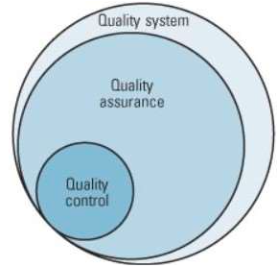
Estructura del equipo
Quality Assurance
El papel de un QA (“aseguramiento” de la calidad) es aquel que garantiza la calidad.
Ese papel está asociado con el tester funcional, que generalmente no tiene habilidades de programación.
QA/QC: Por lo general, las actividades y responsabilidades de QA cubren prácticamente todo el sistema de calidad de una forma u otra, mientras que QC es un subconjunto de las actividades de QA. Además, es posible que los elementos del sistema de calidad no estén cubiertos específicamente por las actividades y responsabilidades de QA/QC, pero pueden involucrar QA y QC.

Slide 34
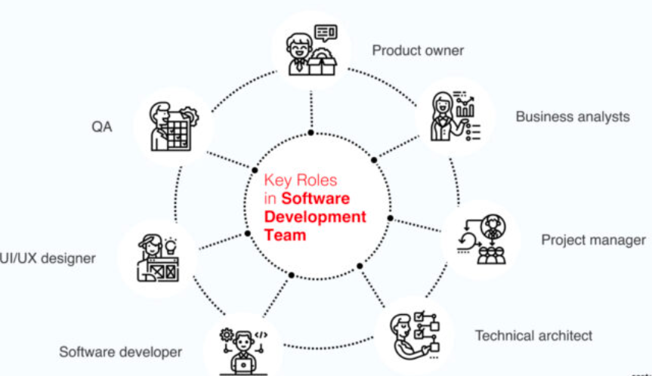
Estructura del equipo

Slide 35
User Story
Una historia de usuario es una explicación general e informal de una función de software escrita desde la perspectiva del usuario final. Su propósito es articular cómo proporcionará una función de software valor al cliente.
Un componente clave del desarrollo de software ágil es poner a las personas en primer lugar, y las historias de usuarios ponen a los usuarios finales reales en el centro de la conversación.
Las historias utilizan un lenguaje no técnico para ofrecer contexto al equipo de desarrollo y sus esfuerzos. Después de leer una historia de usuario, el equipo sabe por qué está compilando lo que está compilando y qué valor crea.
Las historias de usuario son uno de los componentes centrales de un programa ágil. Ayudan a proporcionar un marco centrado en el usuario para el trabajo diario, lo que impulsa la colaboración y la creatividad y mejora el producto en general.

Slide 36
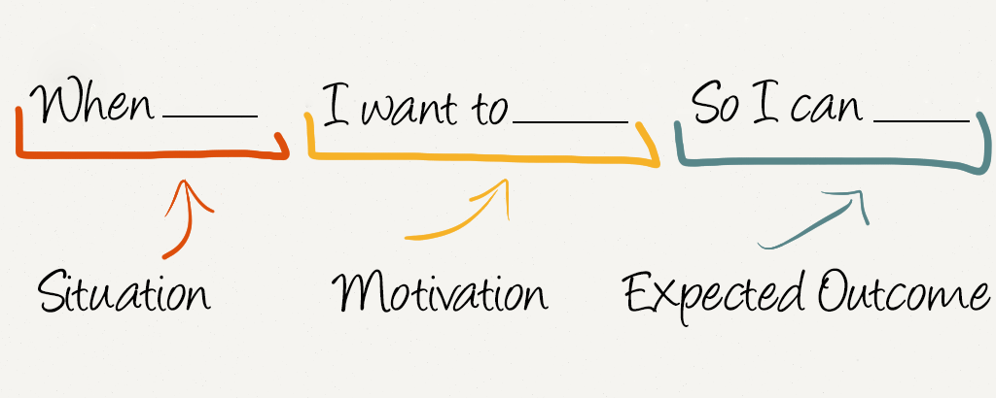
User story
¿Que partes tiene?
Situacion: “Cuando el usuario…”
Motivacion: “Muestre la pantalla de …”
Respuesta final: “Y asi poder…”

Slide 37
User Story
¿Qué es una User Story?
Una User Story es una descripción de los requerimientos de un cliente escrita en un “lenguaje estándar” por decirlo de alguna manera, para que todo el equipo lo comprenda.
Esta debe seguir el siguiente formato
Como <quien> quiero <funcionalidad> para <objetivo>
Por ej:
Como Usuario, quiero guardar publicaciones que me gusten para verlas en un futuro.
Como Vendedor, quiero registrar los productos y cantidades que me solicita un cliente para crear un pedido de venta.
Como Administrador quiero dar de baja usuarios desde la interfaz para no tener que solicitar al equipo técnico que lo borre desde la base de datos.

Slide 38
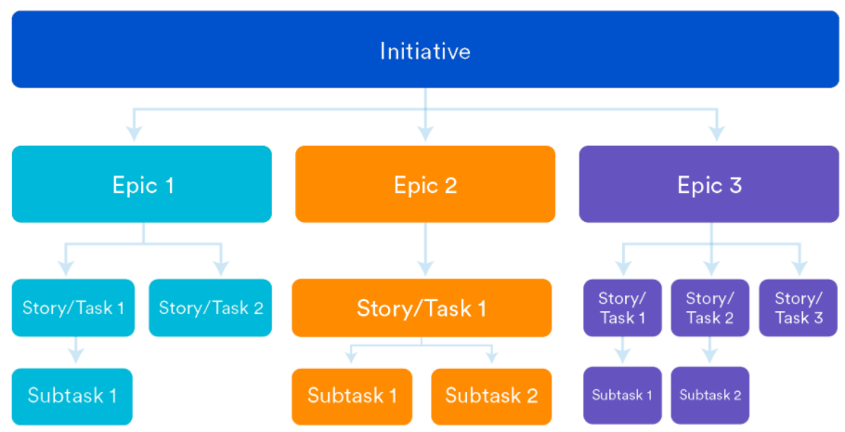
User Story
Los epics son grandes elementos de trabajo divididos en un conjunto de historias, y varios epics constituyen una iniciativa.
Estas estructuras más grandes garantizan que el trabajo diario del equipo de desarrollo contribuya a los objetivos de la organización incorporados en los epics y las iniciativas.

Slide 39
User Story
VENTAJAS:
Las historias centran la atención en el usuario. Una lista de tareas pendientes mantiene al equipo centrado en tareas que deben completarse, pero un conjunto de historias lo mantiene centrado en solucionar problemas para usuarios reales.
Las historias permiten la colaboración. Con el objetivo definido, el equipo puede colaborar para decidir cómo ofrecer un mejor servicio al usuario y cumplir con dicho objetivo.
Las historias impulsan soluciones creativas. Las historias fomentan que el equipo piense de forma crítica y creativa sobre cómo lograr mejor un objetivo.
Las historias motivan. Con cada historia el equipo de desarrollo disfruta de un pequeño reto y una pequeña victoria, lo que aumenta la motivación.

Slide 40

¿Quien escribe User Stories?
Las user stories generalmente son redactadas por gente del negocio y no por programadores, en general son redactadas Business analyst, Project Manager o Product Owner, quienes intermedian las comunicaciones entre el cliente y el resto del equipo.

Slide 41
¿Por qué escribir User Stories?
Lenguaje cotidiano y estructurado que todo el equipo es capaz de entender sin importar el rol
Refinar mejor las tareas
Documentar cada uno de los cambios realizados sobre el producto
Trackear las horas invertidas en caso de ser necesario
Obtener distintas estadísticas
Obtener reportes
Seguimiento del estado actual del producto y cada una de sus tareas
Organización
Retroalimentación

Slide 42
User Story
Defect: Se ha encontrado un bug en la aplicación y se desea corregir
Epic: User Story principal donde se puede ver la secuencia de user stories hijas relacionadas a esta
Story: Donde se encuentran los requisitos de implementación
Diferencias y quien se encarga de cada una

Slide 43
User Story
Tarea:
Simulando que lo que se lee a continuación es una user story, seguir indicaciones:
Como project owner creo un nuevo board en Trello o Jira (investigamos si a prioir no lo sabemos) para asi los empleados (asumimos ese rol tambien) puedan crear sus user stories para mi aplicacion de “mercado” y asi poder trabajar mas ordenadamente, mi aplicacion ya esta iniciada y necesito que se creen los siguientes user stories:
Crear épica para desarrollo de nueva categoria “Herramientas”:
“Cuando entro a la página, quiero que se vea en la sección de categorias la nueva categoria, asi puedo comprar herramientas”
“Cuando seleccione una herramienta quiero poder ver el precio de la herramienta, para así poder saber cuanto voy a pagar”
“Cuando selecciono una herramienta, quiero poder ver al final de la pagina un listado de herramientas similares, para poder elegir mejor”
Crear User Story en la cual se arregle defecto en seccion “carrito de compras” (elegir defecto y completar la US como corresponde)
Crear US en la cual se cree feature nueva para mi pagina de app (inventar una)

